Slide 1
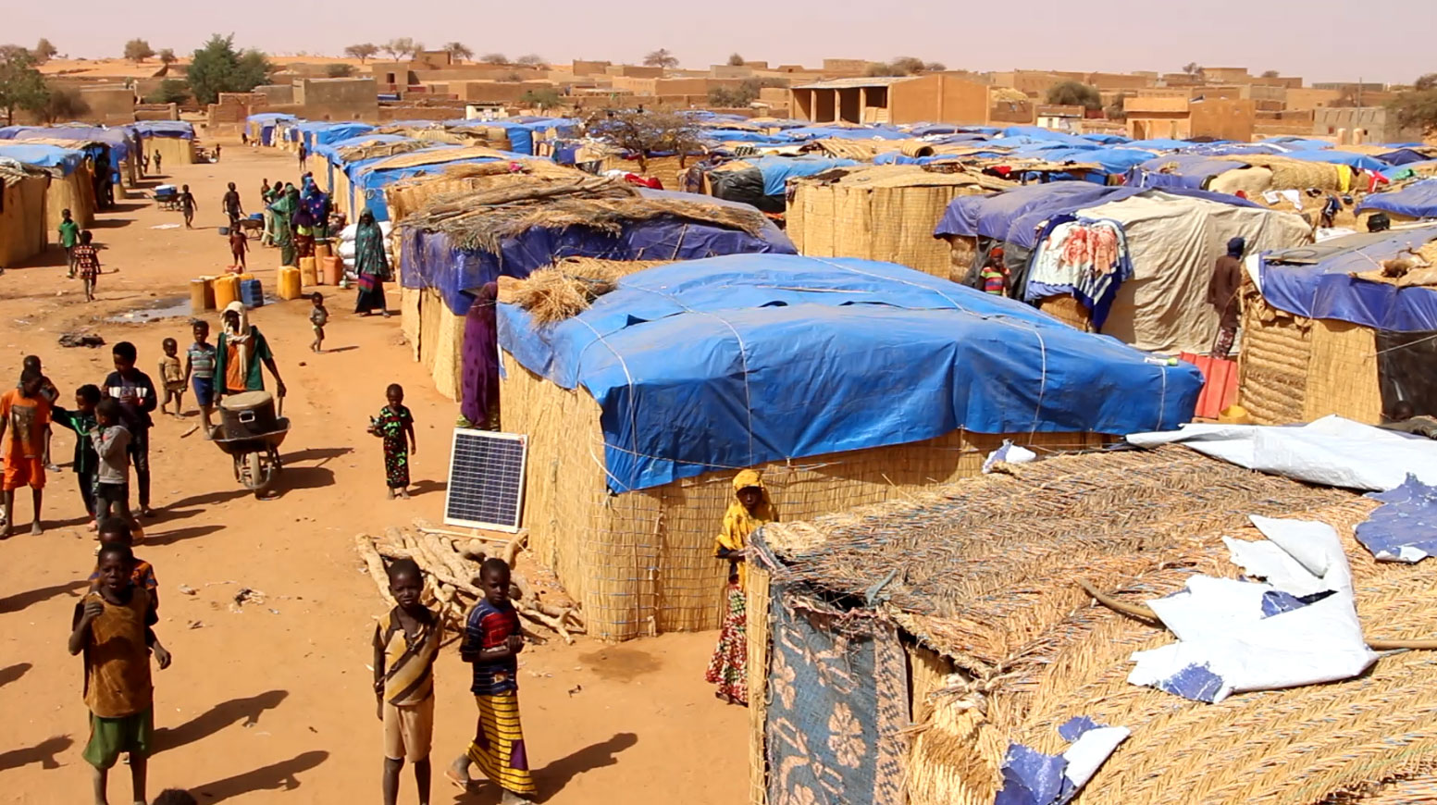
PERSONNES DÉPLACÉES INTERNES ET DROIT FONCIER : RECONSTITUER LE DROIT À LA TERRE
M.GANOU Issifou: Secretaire Executive de l’ ONF-BF

Slide 2
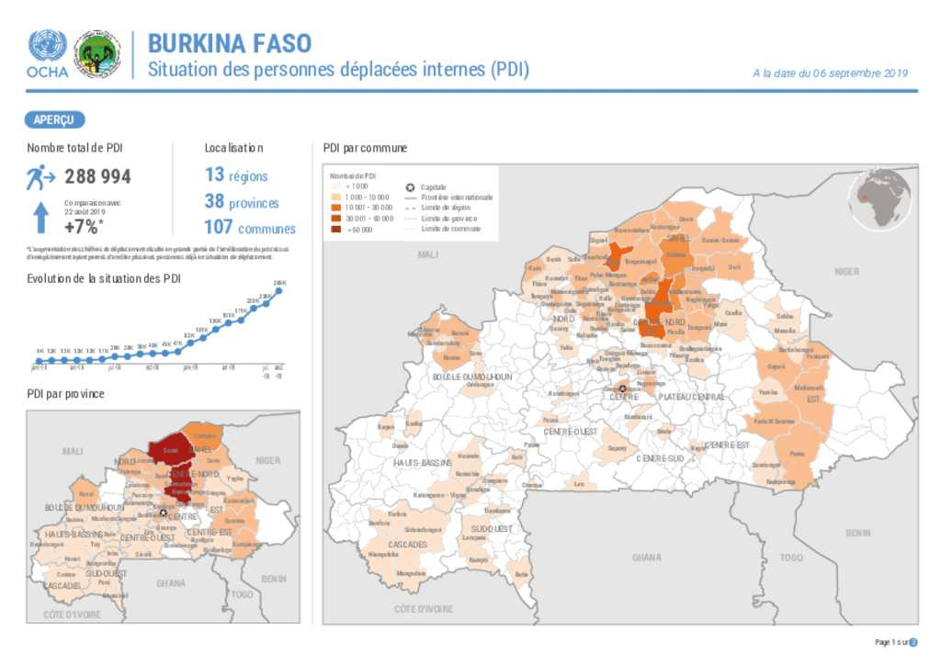
INTRODUCTION
Le Burkina Faso, pays sahélien dépendant de l'agriculture et de l'élevage, fait face à une pression foncière croissante liée au changement climatique, à l'essor minier, aux sociétés immobilières et aux mouvements de population. Cette note présente les approches développées par l'État, l'ONF BF et le HCR pour faciliter l'accès sécurisé des personnes déplacées internes (PDI) à la terre pour le logement et la production agropastorale.
Contexte : l'ampleur du déplacement
La crise sécuritaire, presque dix ans, a provoqué des déplacements massifs. En mars 2023, on comptait 2 062 534 PDI, majoritairement jeunes (50 % < 15 ans) et 53 % de femmes. Les régions les plus touchées : Sahel, Centre‑Nord, Est et Boucle du Mouhoun. Ces PDI ont des besoins multiples non satisfaits, dont l'accès sécurisé à la terre, essentiel pour éviter l'appauvrissement et l'insécurité alimentaire.

Slide 3
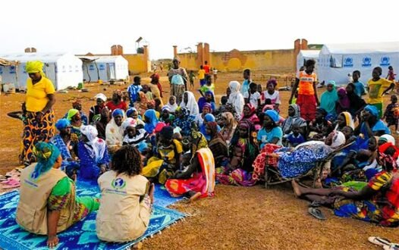


Cadre juridique national et international
des personnes déplacées internes (DPI)
Textes nationaux
Loi n°034-2009 portant régime foncier rural ; Loi n°034-2012/AN du 02 juillet 2012 relative au RAF. Et la nouvelle n°015-2025/ALT du 21 octobre 2025
Textes internationaux
Convention de Kampala (23 octobre 2009) de l'Union Africaine sur la protection et l'assistance aux personnes déplacées en Afrique.

Slide 4
Modes d'accès à la terre pour les PDI
La terre appartient majoritairement à des particuliers et familles ; une faible portion relève du domaine public. L'accès se fait souvent selon les règles coutumières par succession — pas de réserves foncières dédiées aux PDI.
Les PDI recherchent des terres via mairies, autorités traditionnelles ou propriétaires privés. Les autorisations verbales ou installations sans autorisation sont fréquentes et juridiquement précaires.
Les formes d'accès non sécurisées entraînent expulsions, conflits fonciers, risques sanitaires et violences basées sur le genre, particulièrement pour femmes et enfants.

Slide 5
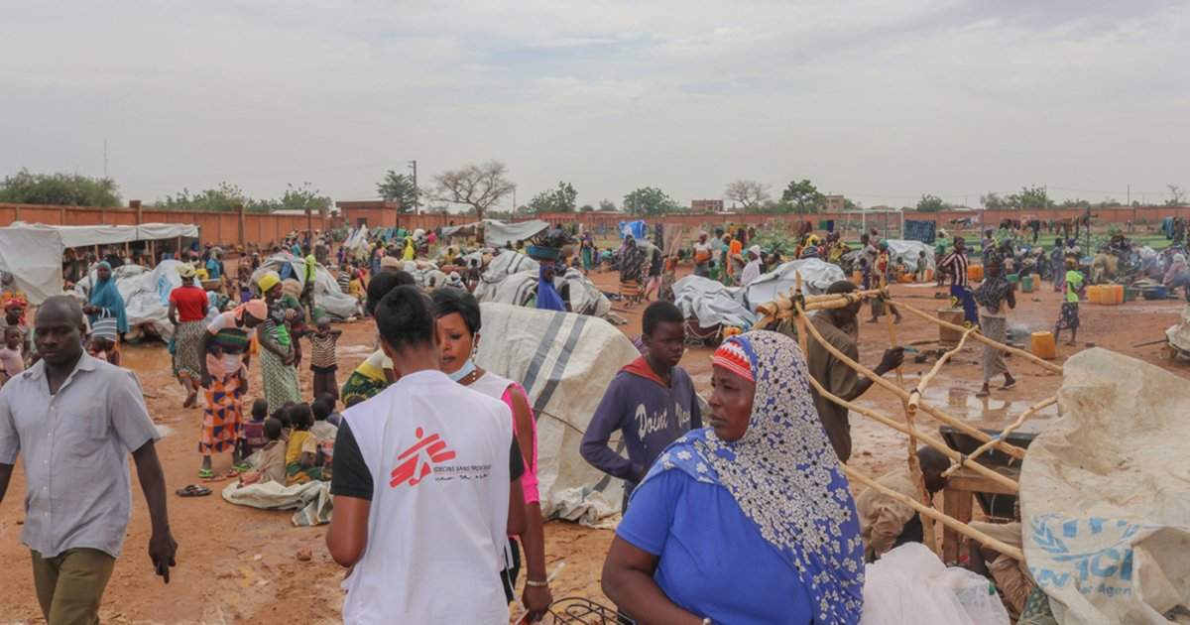
Définition et principes de la sécurisation foncière
La sécurisation foncière : « ensemble des processus, actions et mesures visant à permettre à l'utilisateur de terres rurales de déployer efficacement ses activités productives, en le protégeant contre toute contestation ou trouble de jouissance ». Elle dépasse la simple propriété et inclut droits de transfert, vente et hypothèque, ainsi que la légitimation sociale.

Slide 6
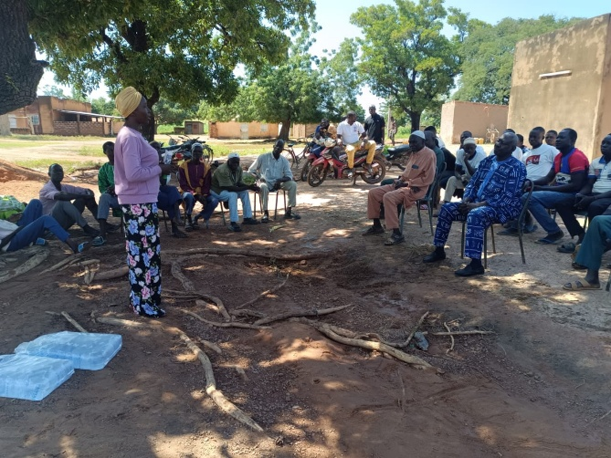
Démarche inclusive : étapes clés
01
Conception et cartographie
Validation du processus et identification des acteurs locaux (autorités coutumières, administratives, possesseurs fonciers).
02
Information et sensibilisation
Campagnes sur l'accès sécurisé et les droits (Logement, Terre et Biens - LTB) pour lever les craintes et favoriser l'adhésion.
03
Plaidoyer et négociation
Plaidoyers auprès des propriétaires, identification des terres disponibles, négociation et délimitation des superficies.
04
Signature et formalisation
Protocoles de mise à disposition temporaire et lancement de la procédure APFR selon la loi 034/2009 ; documents de prêt signés entre possesseurs et bénéficiaires auprès des CFV/SFR.

Slide 7
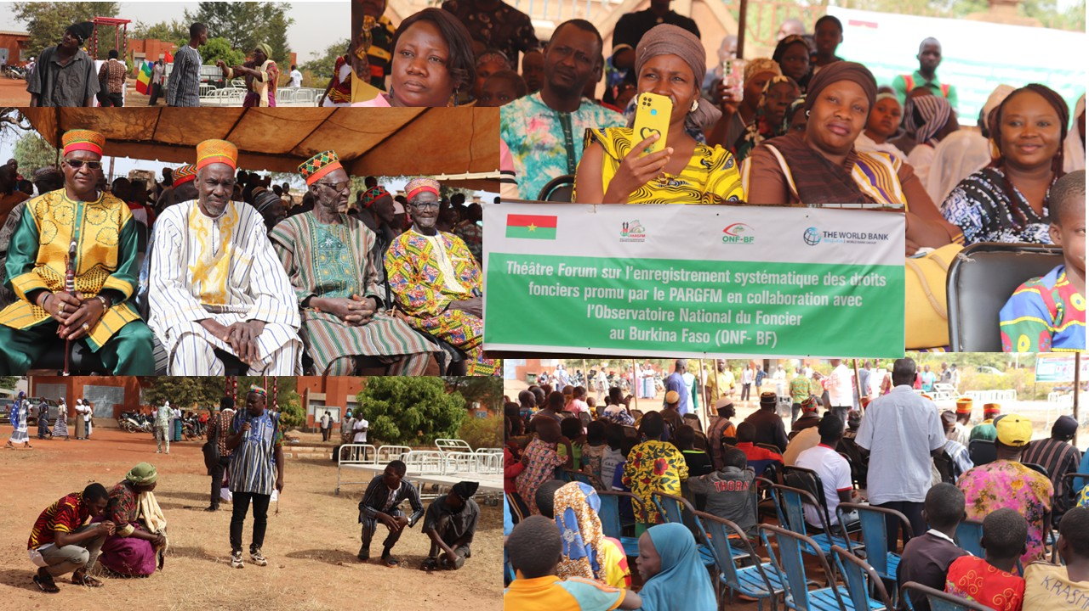
Mesures d'accompagnement et exemples concrets
Pour encourager les possesseurs volontaires, l'État, la commune ou les acteurs humanitaires peuvent accompagner l'obtention des APFR (exonération ou prise en charge des frais). Exemple : Soumousso (Karrangasso‑Vigué) — M. BAGRE a prêté 1,5 ha à 25 femmes PDI en coopérative « Relwendé », facilitant la production maraîchère et des AGR.

Slide 8
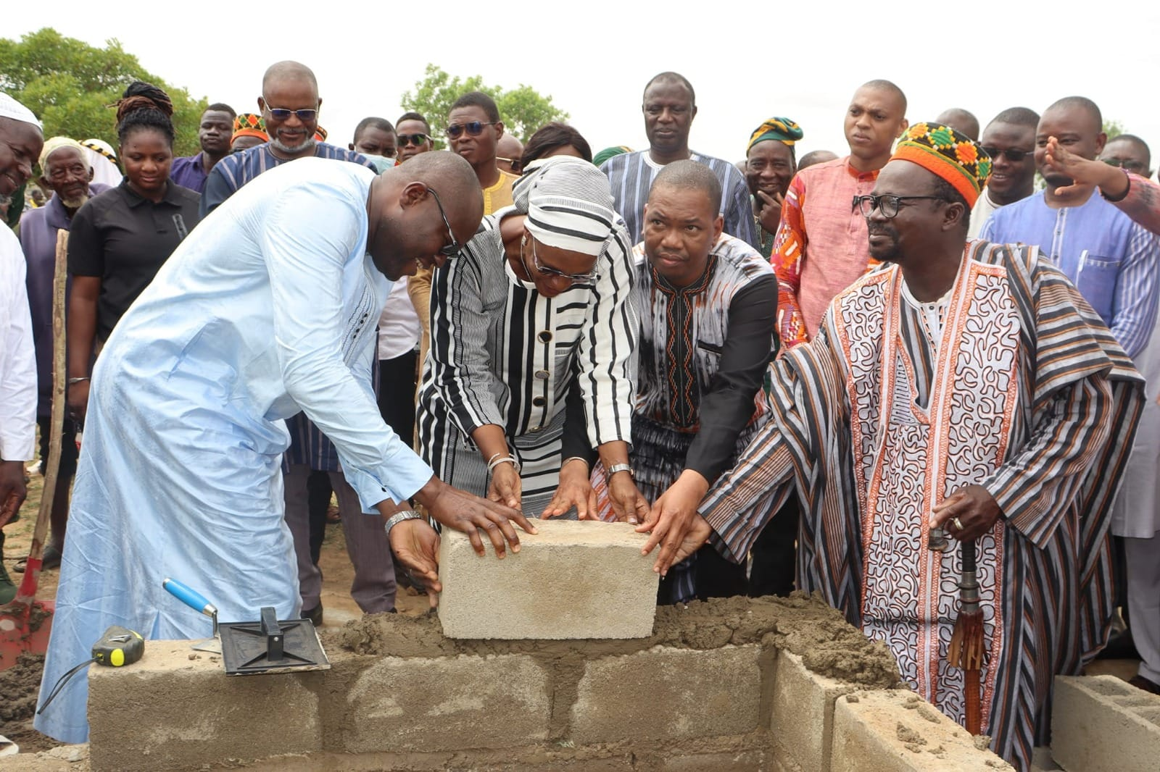
Régions | Nombre de parcelles mobilisées et sécurisées | Superficies totales en Hectares
Kuilsé | 136 | 293. 7
Liptako | 67 | 234
Guiriko du Goulmou et du Yaadga | 46 | 449. 7
TOTAL | 249 | 977. 4

Slide 9
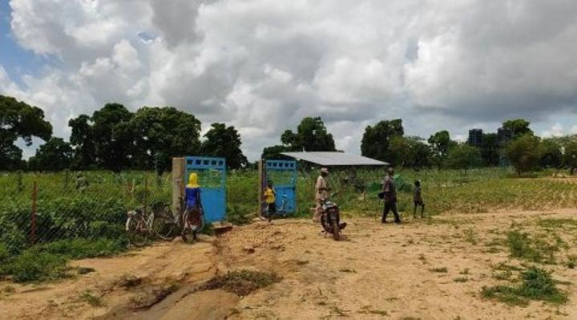
Impacts observés
Réduction des conflits
Cohésion sociale
L'accès sécurisé réduit sensiblement les conflits fonciers entre PDI et communautés hôtes.
Renforcement des liens sociaux et meilleure intégration culturelle des PDI.
Autonomisation
Poursuite de l'agriculture et de l'élevage, soutien à l'autonomie socio‑économique via AGR.

Slide 10
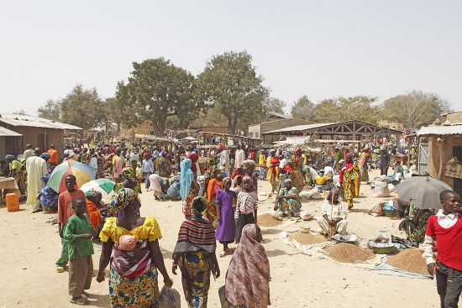
Leçons apprises : ce qui marche et pistes d'amélioration
Ce qui a marché
Ce qui reste à améliorer
Adhésion des hôtes et solidarité à divers niveaux
Plaidoyers et sensibilisation aux lois foncières
Implication des autorités coutumières et locales
Réticence de certaines populations à adhérer
Transactions foncières non sécurisées nécessitant assistance juridique
Inaccessibilité de certaines terres pour raisons sécuritaires — prioriser zones sûres

Slide 11
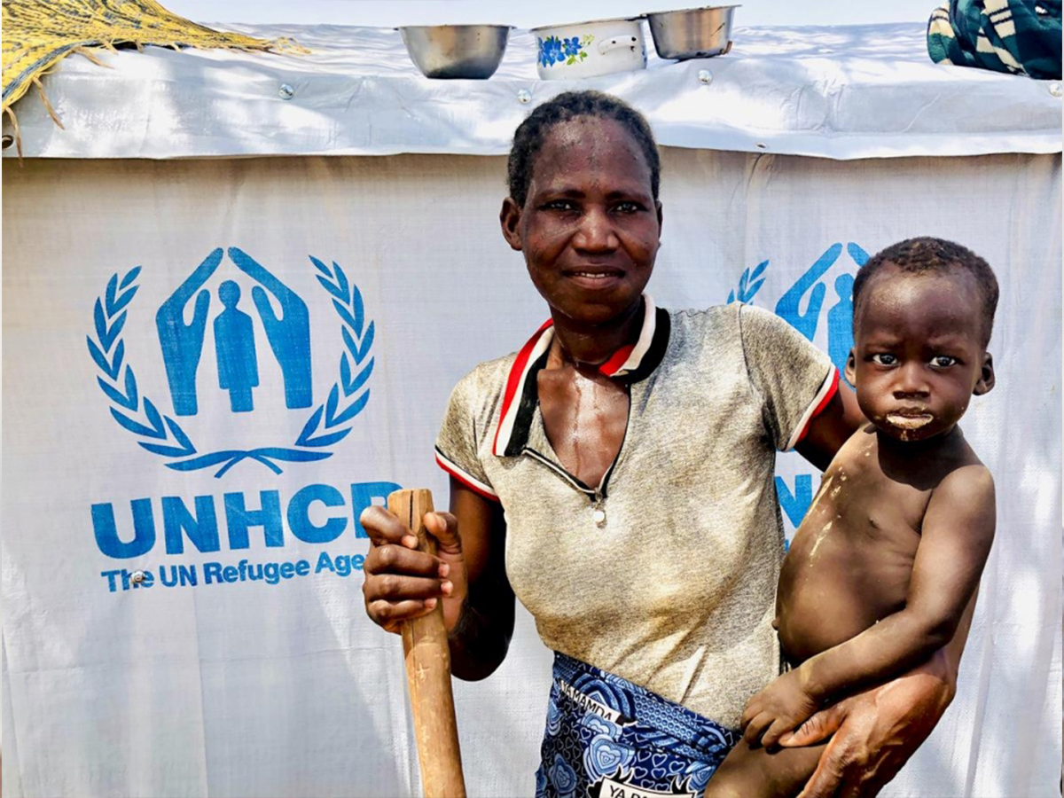
Conclusion et recommandations
L'approche d'accès sécurisé à la terre pour les PDI est innovante et favorise l'autonomie agropastorale, la cohésion sociale et la sécurité alimentaire.
Recommendations : renforcer l'adhésion des populations hôtes, sensibiliser les PDI à la cohabitation, appliquer la convention de Kampala et les lois foncières à l'échelle communale, et renforcer le partenariat entre État, collectivités et partenaires humanitaires pour intégrer les besoins des PDI dans la planification territoriale.

